Slide 1
ИТИСУ
ИНСТИТУТ ТОРГОВЛИ И СФЕРЫ УСЛУГ
СФУ

Slide 2
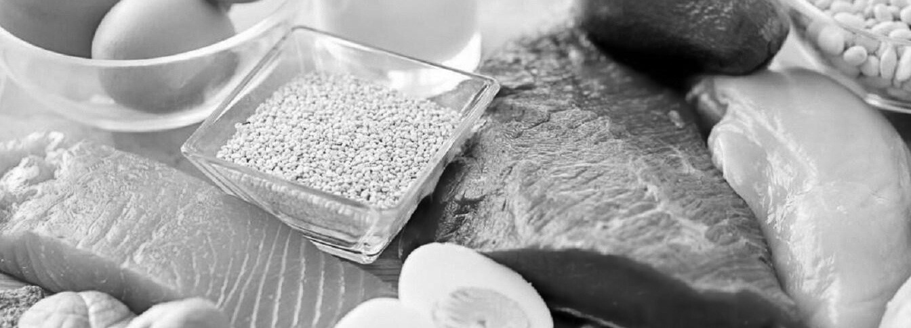
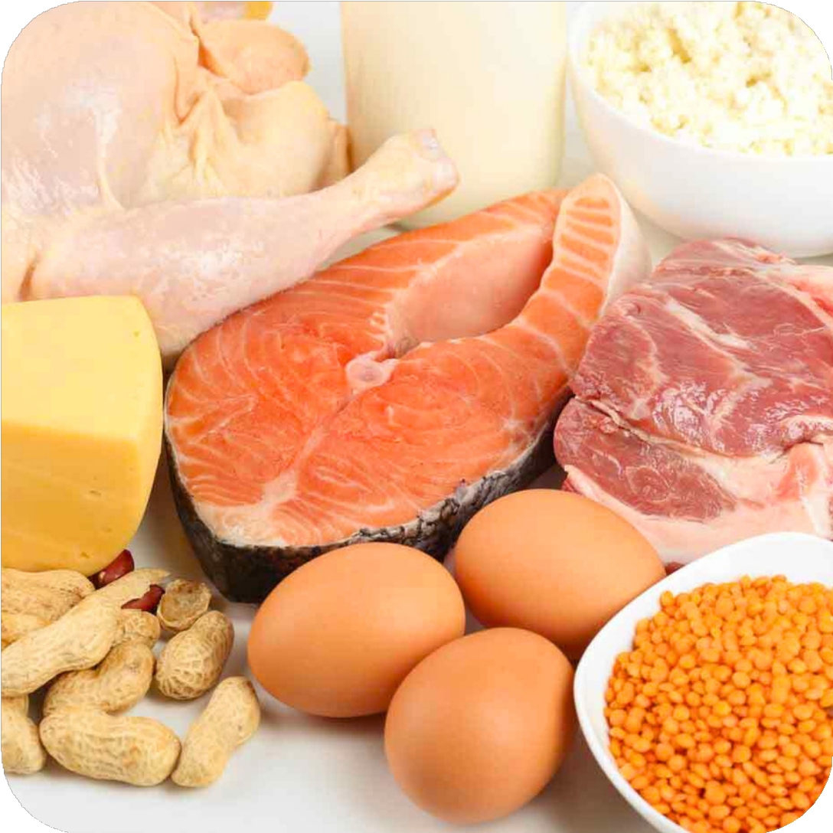

Направление подготовки:
19.03.03 Продукты питания животного происхождения
Профиль подготовки:
19.03.03.31 Экспертиза, контроль качества и безопасность пищевых продуктов

Slide 3



Образовательно- квалификационный уровень:
БАКАЛАВРИАТ
СФУ
Срок подготовки:
Очная форма обучения: 4 года
ИТИСУ

Slide 4



КОЛИЧЕСТВО
ЗАОЧНАЯ ФОРМА ОБУЧЕНИЯ
Количество
бюджетных мест
25
Количество
платных мест
1
МЕСТ

Slide 5

СФУ
Вступительные испытания:
ЕГЭ
Химия (39) / физика (39) / биология (39)
Математика (40)
Русский (40)
СПО
Технология производства пищевой продукции – собеседование (39)
Сервис – собеседование (45)
Русский язык – тестирование (40)
Вступительные испытания — это внутренние экзамены в вузе. Они могут быть дополнением к ЕГЭ или основными экзаменами, по результатам которых учебное заведение принимает решение о зачислении.
ИТИСУ

Slide 6

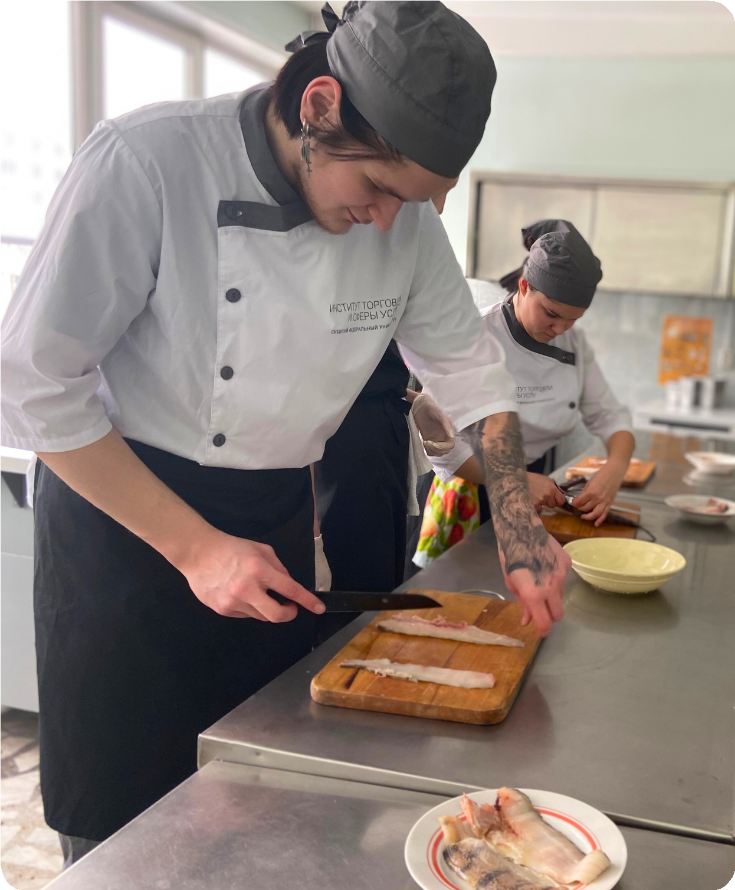
ГДЕ ВЫ СМОЖЕТЕ
РАБОТАТЬ?
Технолог на предприятии пищевой промышленности
Специалист по качеству на предприятиях пищевой промышленности
На пищевых и торговых предприятиях
На складских хозяйствах
В таможенных структурах
В отделах ВЭД / контроля качества / управления качеством (Роспотребнадзор / Россельхознадзор)
ИТИСУ

Slide 7

ПЕРСПЕКТИВА
Инженером пищевой промышленности
Технологом на предприятии пищевой промышленности
Руководителем производства пищевой промышленности
Разработчиком алгоритмов пищевого производства
Экспертом по качеству и безопасности пищевой продукции
Специалистом по логистике пищевой продукции
КЕМ ВЫ СМОЖЕТЕ РАБОТАТЬ?
Учебная программа направленна на изучение общих технологий пищевых производств и информационного сопровождения сырья и готовой продукции, также вы изучите научные подходы к разработке и исследованию функциональных продуктов питания

Slide 8




ДОКУМЕНТЫ
Копия паспорта, ИНН и СНИЛС
ПЕРЕЧЕНЬ ДОКУМЕНТОВ
Способы подачи документов:
Лично в Университете, а также в филиалах
В электронной форме через Госуслуги — суперсервис «Поступление в вуз онлайн»
По почте
Документ о предыдущем образовании
Дипломы олимпиад школьников, документы, подтверждающие индивидуальные достижения, которые учитываются в соответствии с правилами приема
Иные документы
ДОКУМЕНТЫ

Slide 9




ИТИСУ
ОСТАЛИСЬ ВОПРОСЫ?
СПРОСИ У НАС…
Контакты
#Адрес
г.Красноярск, ул. Лиды Прушинской, 2
#Приемная комиссия ИТиСУ
+7 (391) 206-24-29, +7 (391) 206-24-69
#Официальный сайт
http://economics.sfu-kras.ru/
#Вконтакте #Telegramm
ИТИСУ

